Slide 1
RED DE DONACIÓN DE ALIMENTOS
Defensa del Test de Usabilidad · Prototipos A vs B
Grupo GCS-08
Erardo Aldana · Luis Almero · Jastin Fernández · Adrián García · Ángel Gonjar · Héctor Hernández · Iván Khomutov · Esteban Pi
Gestión de Calidad de Software (34041)

Slide 2
01 · EL PROYECTO
Conectar excedentes con quien los necesita
Plataforma que conecta donantes (restaurantes, supermercados, particulares) con receptores (personas vulnerables, ONGs, Bancos de Alimentos) para reducir el desperdicio alimentario.
Backend
Base de datos
Seguridad
Frontend
API REST FastAPI (Python 3.11), arquitectura hexagonal
PostgreSQL asíncrono (SQLAlchemy + asyncpg)
Autenticación JWT + roles (DONANTE, RECEPTOR, ONG, ADMIN)
Dos variantes (A y B) sobre el mismo backend → nativo en Ionic

Slide 3
02 · PROTOTIPOS
Mismo backend, dos filosofías de diseño
Prototipo A — Eficiencia de pasos
Prototipo B — Carga cognitiva reducida
Interfaz compacta y densa
Menús superiores fijos, acciones inmediatas
Botones de acción embebidos en cada fila
Menos navegación, más velocidad
Diseño minimalista y limpio
Menú lateral retráctil
Flujos por pasos (wizards)
Más estético, pero más navegación
Semejanzas: mismos endpoints y tareas, mismos estándares REST (201/200, 401/403/422), misma arquitectura de información base.

Slide 4
02 · PROTOTIPOS
Justificación según heurísticas de Nielsen
H1
Visibilidad del estado
Al aprobar (PATCH /requests/{id}/status) la etiqueta pasa de PENDING → APPROVED al instante.
H4
Consistencia y estándares
Términos de los DTOs (AVAILABLE, RESERVED, COMPLETED) idénticos en todas las pantallas.
H5
Prevención de errores
Validación nativa de formularios alineada con los errores 422 de Pydantic.

Slide 5
03 · METODOLOGÍA
El test y los usuarios
No moderado
Remoto · Loop11
Alejandro Torres, 42 — Donante
Tareas autónomas con pautas automatizadas
Desde dispositivos propios (escritorio y móvil)
Dueño de restaurante, nivel tecnológico medio, sin tiempo. Quiere registrar excedentes en menos de 2 min.
28 participantes
Marta Sanabria, 26 — Receptora (ONG)
Coordinadora de voluntariado, nivel tecnológico alto. Busca una interfaz clara para examinar donaciones de su zona.
14 Prototipo A · 14 Prototipo B | 14 hombres · 14 mujeres

Slide 6
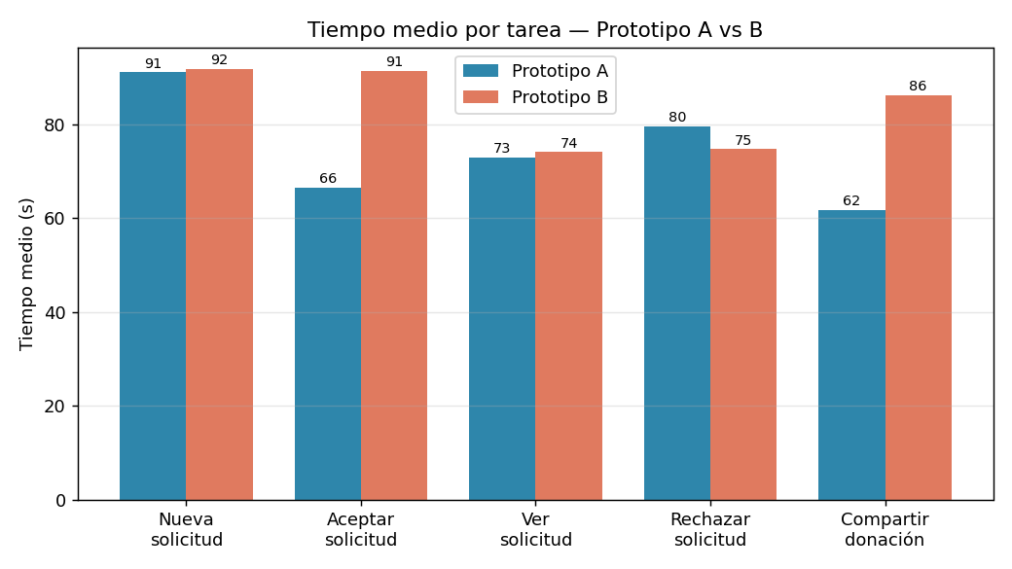
04 · RENDIMIENTO · TIEMPO
T2 «Aceptar solicitud» — Δ 25 s a favor de A
Métrica | A | B
Tiempo medio | 66,4 s | 91,4 s
Pasos (mín / med) | 3 / 4,6 | 3 / 4,9
% Compleción | 92,9 % | 78,6 %
Gap experiencia (EE) | +0,71 | −0,07
Por qué: A integra Aprobar/Rechazar en la propia fila (H7). B esconde la gestión en un menú lateral + modal → desorientación y +25 s.
Escenario: «Eres Alejandro. Has publicado 10 kg de manzanas y la ONG de Marta solicita recogerlas. Revisa y aprueba la solicitud.»

Slide 7
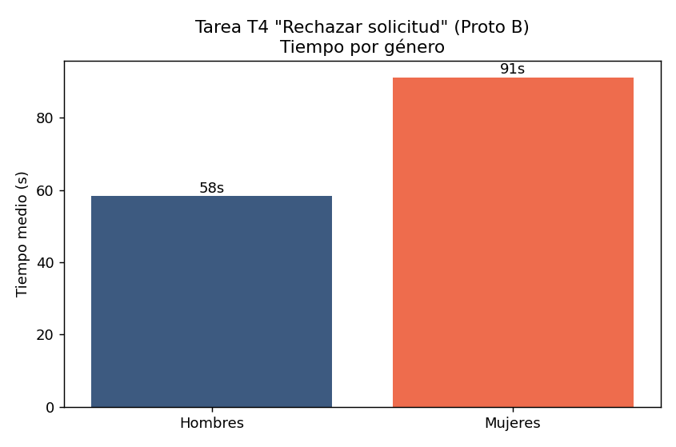
05 · RENDIMIENTO · GÉNERO
T4 «Rechazar solicitud» (B) — Δ 32,9 s H vs M
Métrica | Hombres | Mujeres
Tiempo medio | 58,3 s | 91,1 s
Pasos medios | 5,1 | 6,3
% Compleción | 86 % | 71 %
Gap experiencia (EE) | −0,29 | −1,57
Causa (H9): el botón de rechazo queda gris sin avisar de que el campo de motivo es obligatorio. Las usuarias creyeron que el sistema se colgó → rodeos (6,3 pasos) y experiencia 3,43.
ROI: un rechazo rápido y justificado evita logística inversa (desplazamientos en balde de la ONG).

Slide 8
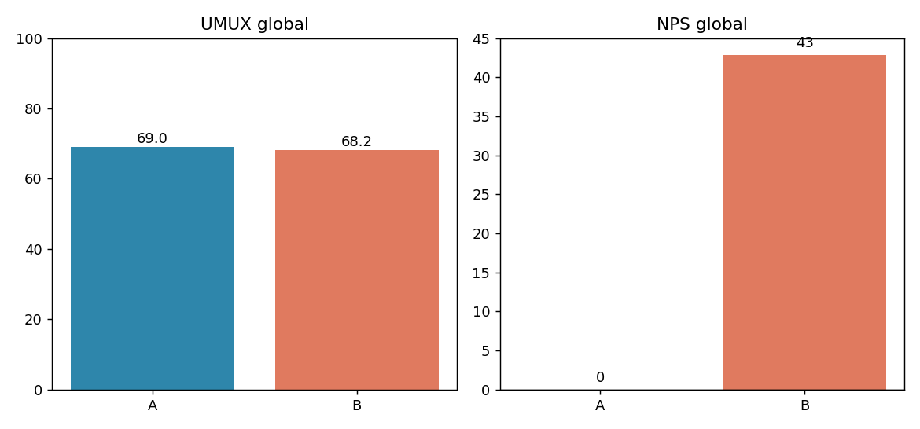
06 · MEDIDAS GLOBALES
UMUX y NPS: dos historias distintas
69 / 68
UMUX casi empatado — A gana en usabilidad pura
0 / 43
NPS — B arrasa en intención de recomendación
+1,4 / −2,0
Experiencia total (EE): A mejor, dif. significativa (p=0,05)
A gana en eficiencia y experiencia; B gana en percepción de marca (estética limpia). Por eso el nativo parte de A e incorpora la estética de B.

Slide 9
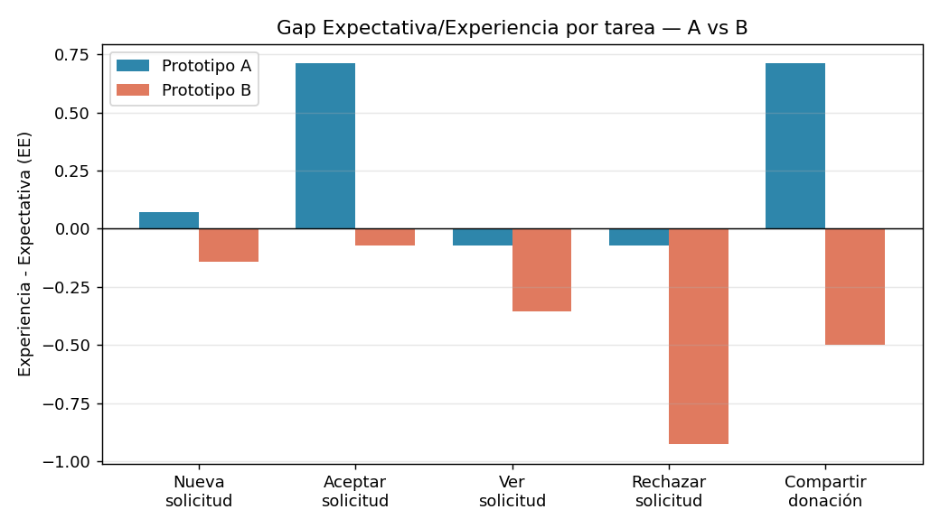
07 · ANÁLISIS CON PYTHON
Resumen comparativo por tarea
Tarea | T·A | T·B | Comp·A | Comp·B | EE·A | EE·B
T1 Nueva solicitud | 91,1 | 91,9 | 78,6 | 78,6 | +0,07 | −0,14
T2 Aceptar | 66,4 | 91,4 | 92,9 | 78,6 | +0,71 | −0,07
T3 Ver solicitud | 72,9 | 74,1 | 64,3 | 85,7 | −0,07 | −0,36
T4 Rechazar | 79,6 | 74,7 | 78,6 | 78,6 | −0,07 | −0,93
T5 Compartir | 61,8 | 86,2 | 92,9 | 71,4 | +0,71 | −0,50
Otros resultados: T5 «Compartir» también diverge 24,4 s a favor de A (botones sociales escondidos en B). T1 y T3 confirman que el backend es sólido: los problemas son de diseño de interacción, no de datos.
Nota de rigor: NPS real = 0 (A) / 42,9 (B) [índice, no nota cruda]. Compleción T1/T3 NO es 100 %.

Slide 10
08 · PROBLEMAS DETECTADOS
Qué arreglamos en el prototipo nativo
# | Proto | Problema | Heur. | Gravedad | Solución en el nativo
1 | B | Gestión de solicitudes oculta (T2 +25 s) | H7 | Alta | Botones Aprobar/Rechazar en la propia fila
2 | B | Botón de rechazo gris sin feedback (T4) | H9 | Crítica | Validación visible + texto de ayuda
3 | B | Compartir relegado al pie con scroll (T5) | H7/H6 | Media | Compartir como acción de cabecera
4 | A | Densidad visual alta (NPS bajo) | H8 | Media | Más espacios en blanco (estética de B)
5 | A | T3 compleción baja (64 %) | H1 | Media | Estado de la solicitud más visible

Slide 11
LECCIONES APRENDIDAS
09 · Reflexiones
1
El peligro de los flujos ocultos
Fragmentar para reducir carga visual sale caro si las acciones diarias exigen navegación profunda. La eficiencia operativa prima sobre el minimalismo extremo.
2
El valor del feedback temprano (H9)
Bloquear componentes sin explicar la validación rompe la fluidez y da sensación de «sistema colgado».
3
Tests remotos no moderados (Loop11)
Datos objetivos —pasos, tiempos, lostness— destapan cuellos de botella que el equipo pasa por alto en la auto-inspección.
Decisión final: el prototipo nativo en Ionic parte del Prototipo A (mejor eficiencia, compleción y experiencia) e incorpora la estética del B, corrigiendo sus puntos críticos.

